Slide 1
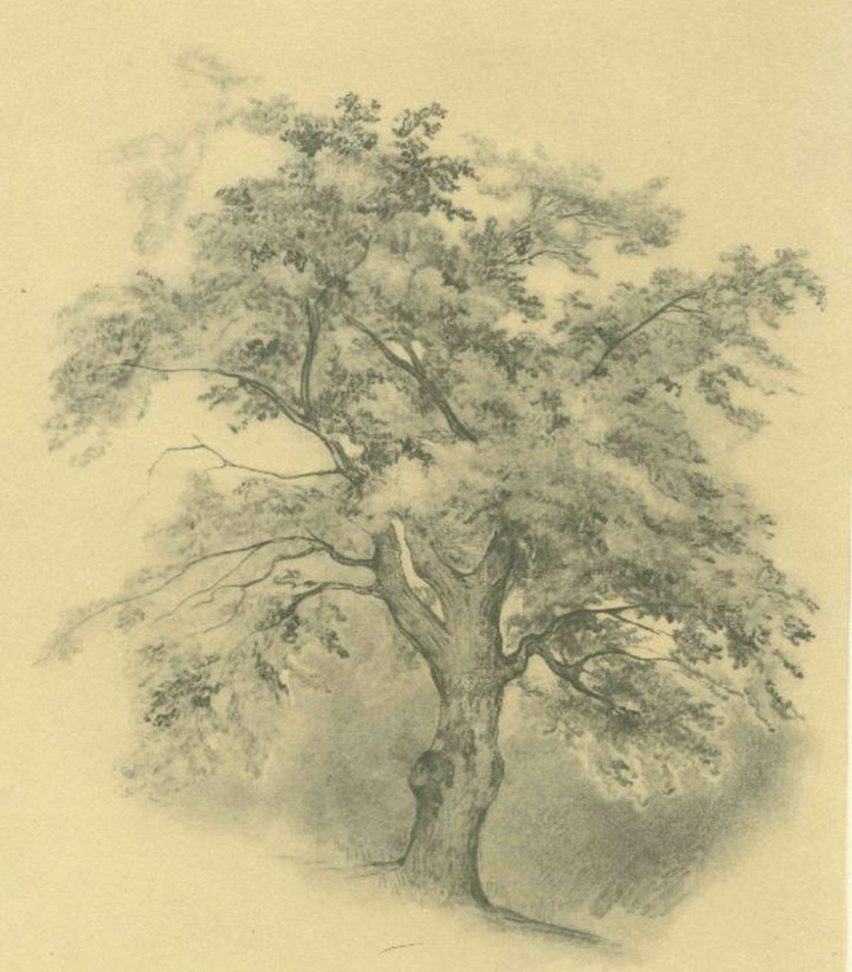

Дерево,
1845 – 1846р.

Slide 2
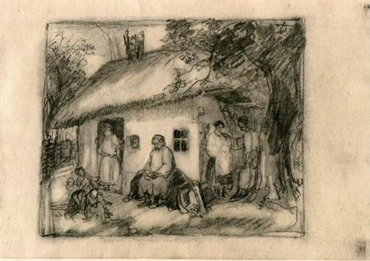
Селянська родина, 1843 р.

Slide 3
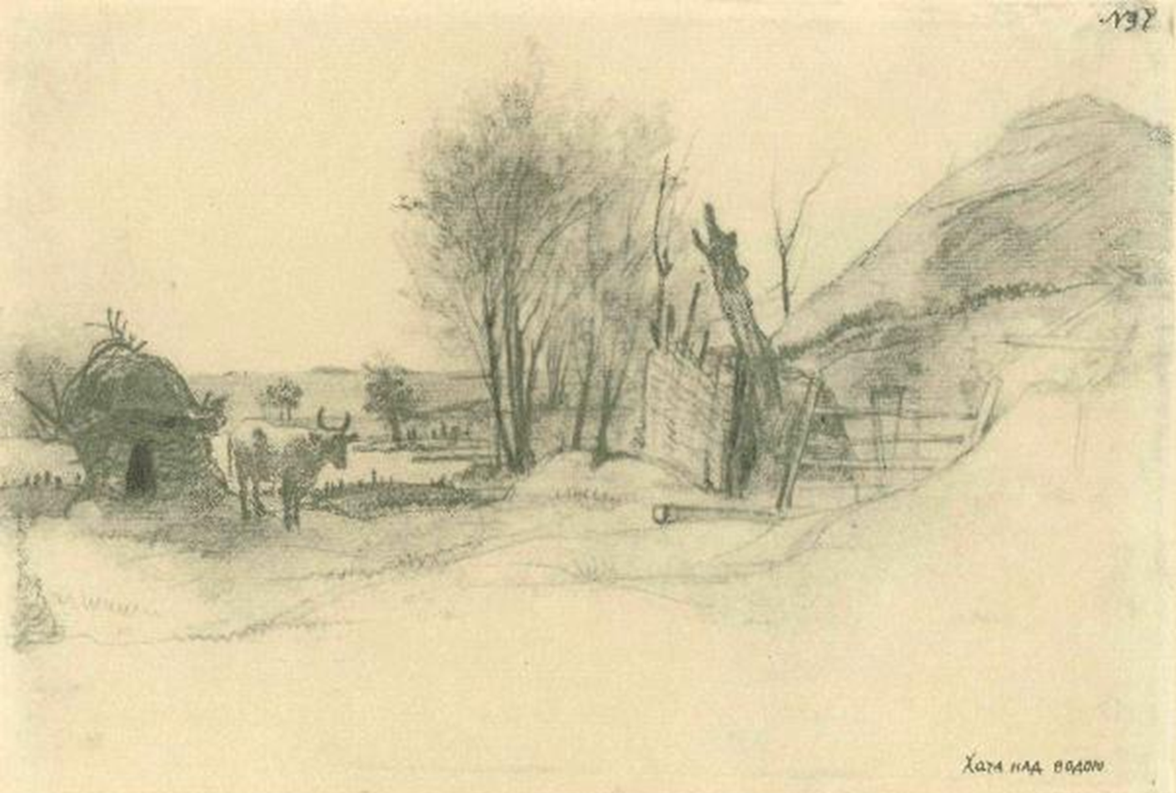
Хата над водою, 1845 р.

Slide 4
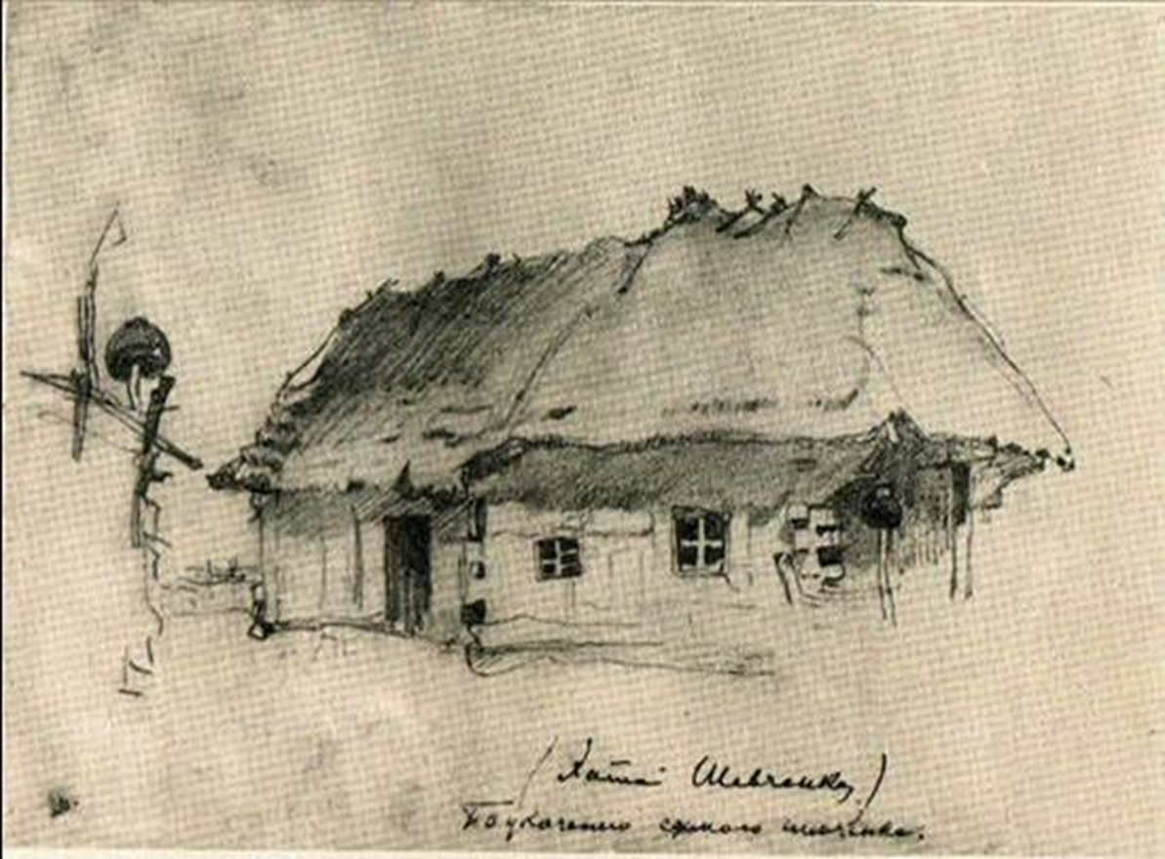
Хата батьків у Кирилівці, 1843р.

Slide 5
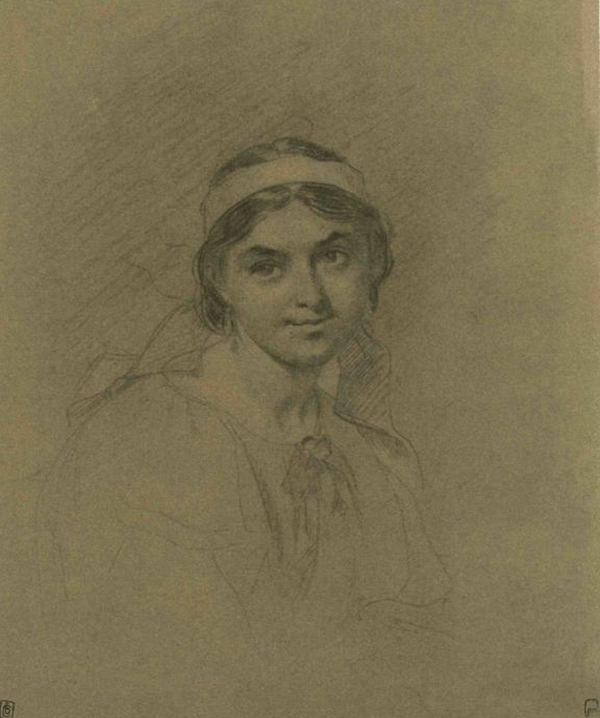
Портрет Ликери Полусмако-вої,
1860 р.

Slide 6
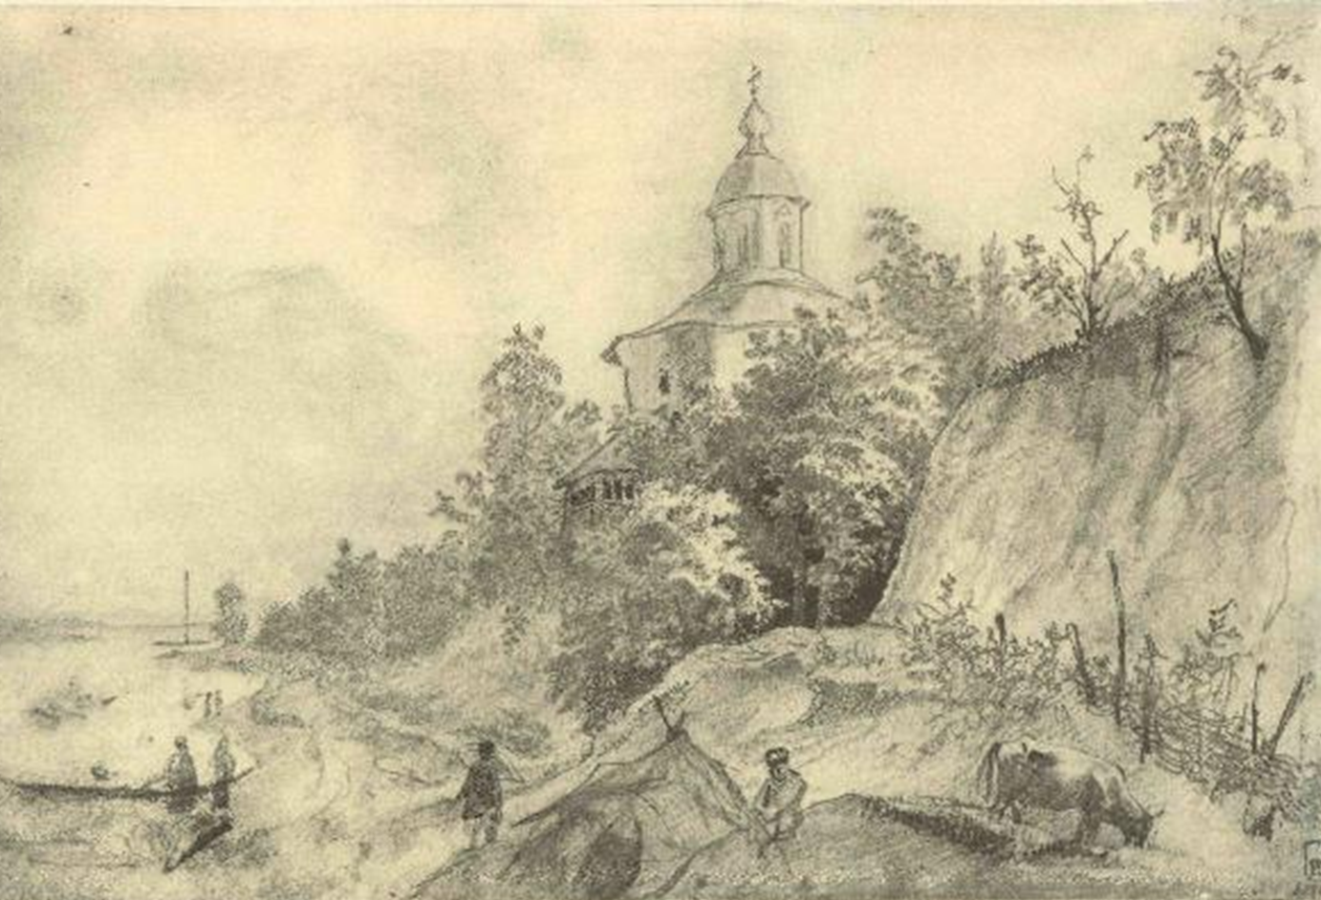
Видубецький монастир,
1843 р.

